Slide 1
מדעי הרפואה: ניתוח אותות ומערכות ב 274166
מערכות דינמיות – הרצאה מס' 3
1/4/2020
הפוכה

Slide 2
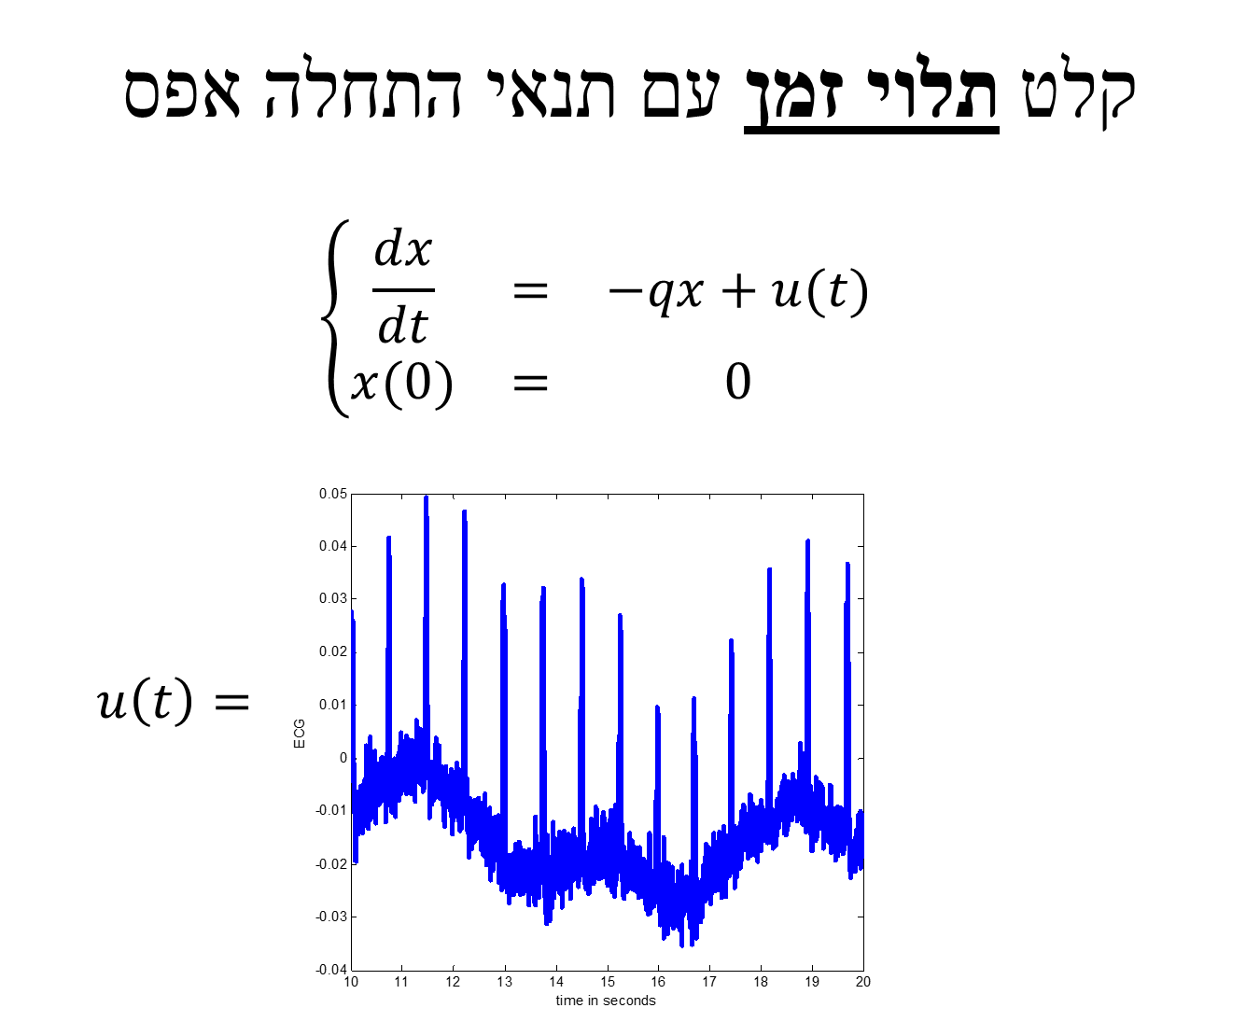
נושאים שנלמדו בבית

Slide 3
נושאים שנלמדו בבית

Slide 7
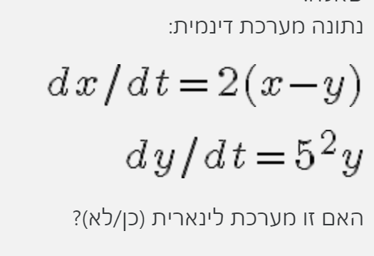
שאלות הבנה

Slide 10
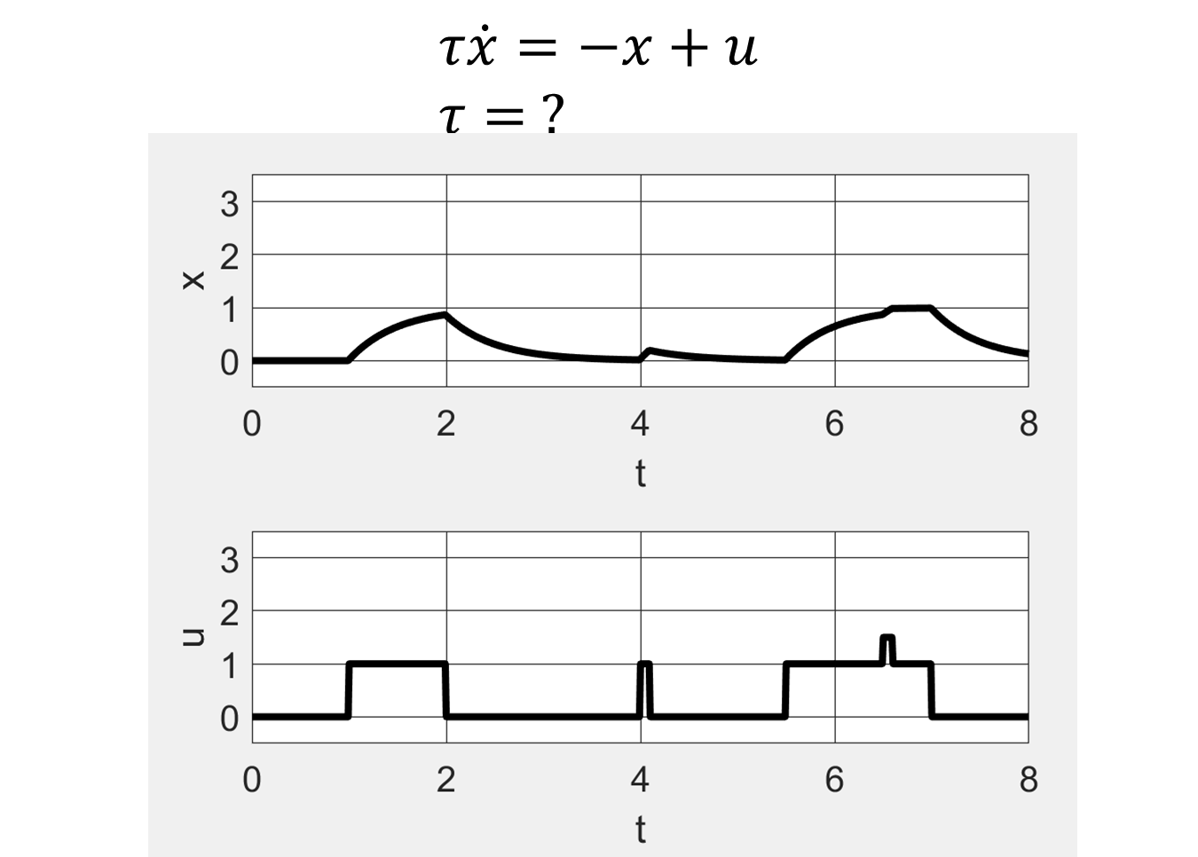
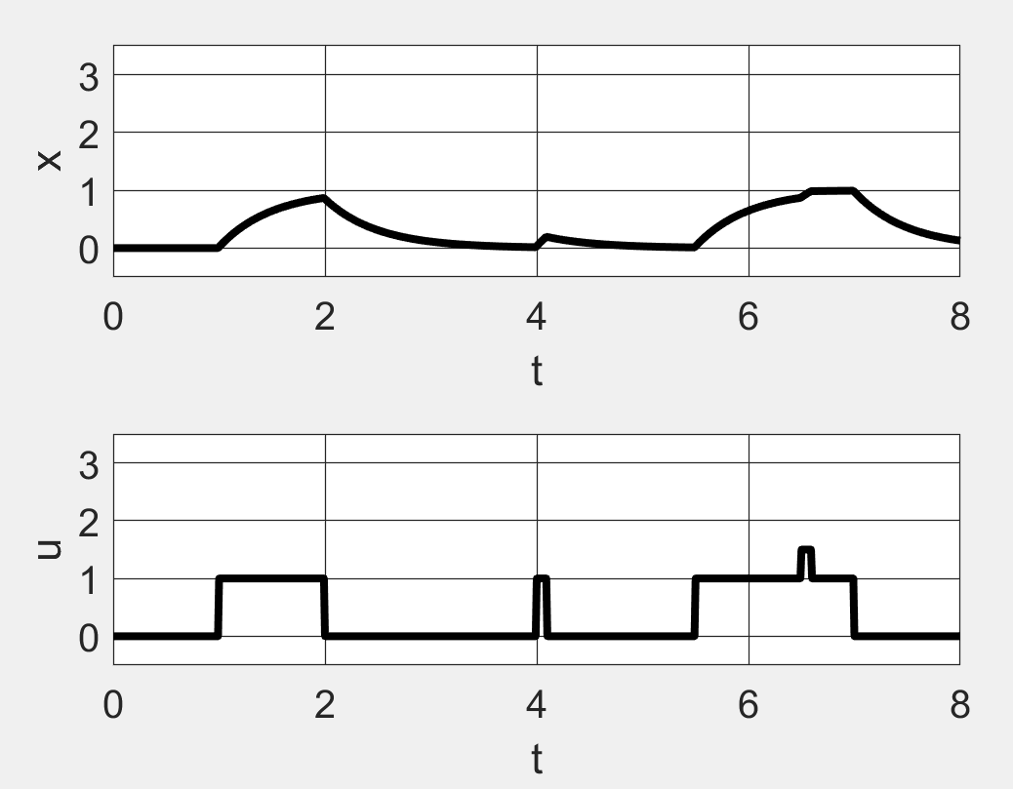
$$τ\dot{x}=−x+u \\ τ= ?$$

Slide 13
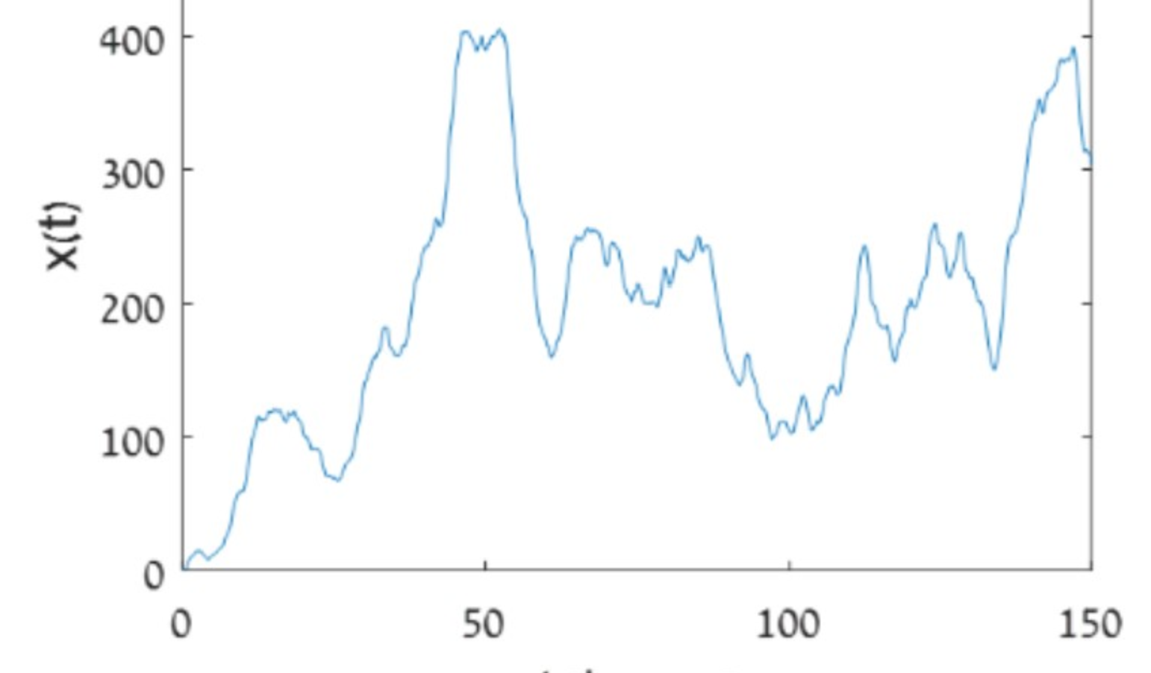
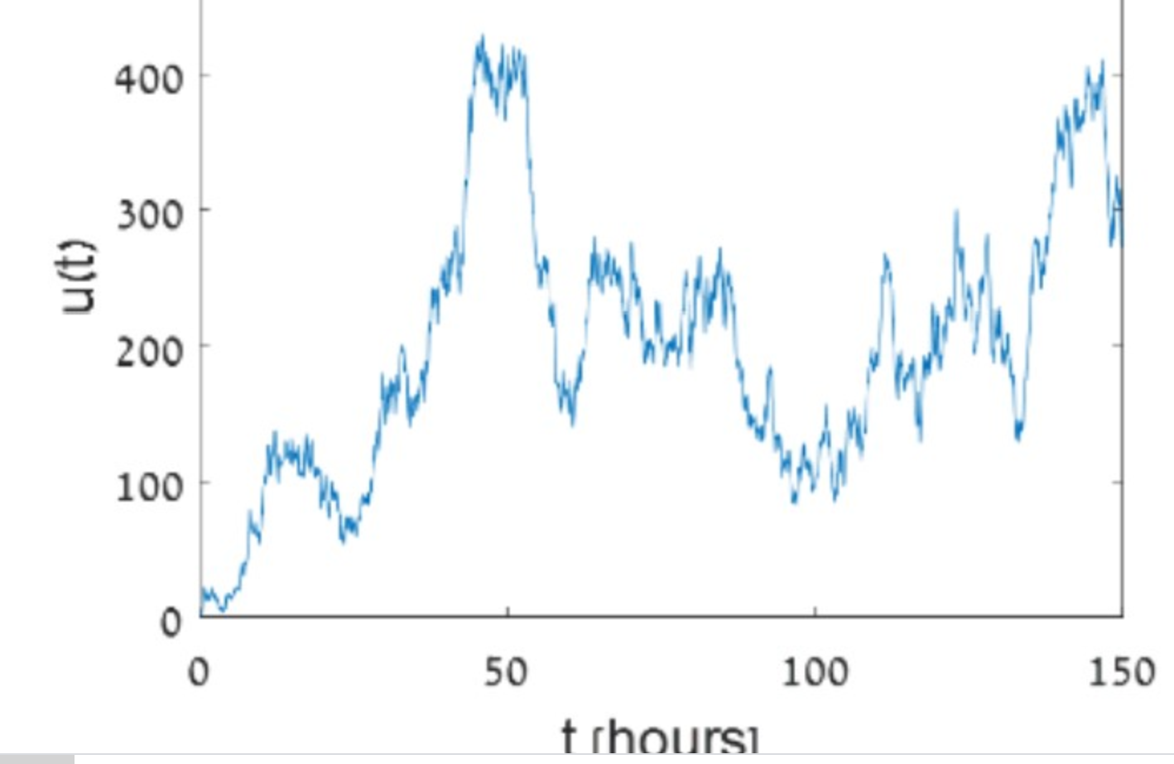
שאלת הבנה

Slide 22
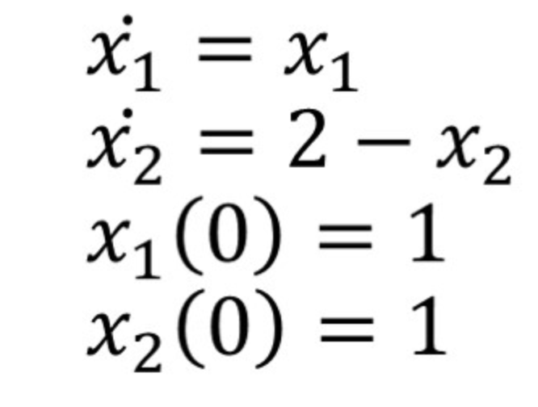

Slide 26
מרחב הפאזה
מסלולים לא חותכים
מהם הצירים
איך מציירים את $\frac{dx}{dt}$ ?

